Slide 1
«Использование учителем-логопедом дидактических игр с опорой на наглядность в работе с младшими школьниками с ЗПР»
Учитель-логопед
МОУ «Щербининская ООШ»
Морозова Наталья Владимировна

Slide 2
Дидактические игры
для первоклассников с ЗПР– это мощнейшая сфера самовыражения.
Играя, ребенок с ЗПР решает разнообразные мыслительные задачи: описывает предметы, выделяет их характерные признаки, находит сходство и различие, отгадывает по описанию, группируют предметы по различным свойствам.

Slide 3
Во всех дидактических играх ведущая и направляющая роль принадлежит учителю-логопеду
Очень важно, чтобы учитель-логопед обладал эмоциональным общением с детьми с ЗПР, умел вовлечь в игру, мог дать четкую формулировку обучающей задачи, постоянно активизировал умственную и познавательную деятельность. Только при этих условиях дидактические игры на логопедических занятиях будут способствовать развитию лексического строя речи у детей.

Slide 4
В настоящее время существует большое количество дидактических игр для развития речевых умений и навыков, включая словарь детей.
Подобные игры представлены в сборниках Г.С. Швайко, А.К. Бондаренко, Л. Г. Парамоновой, Н. Э, Теремковой, Р. И. Лалаевой, Н. В. Нищевой, Н. В. Серебряковой, З. Е. Агранович и др.

Slide 5
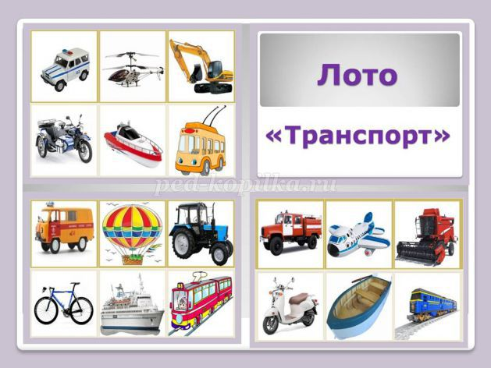
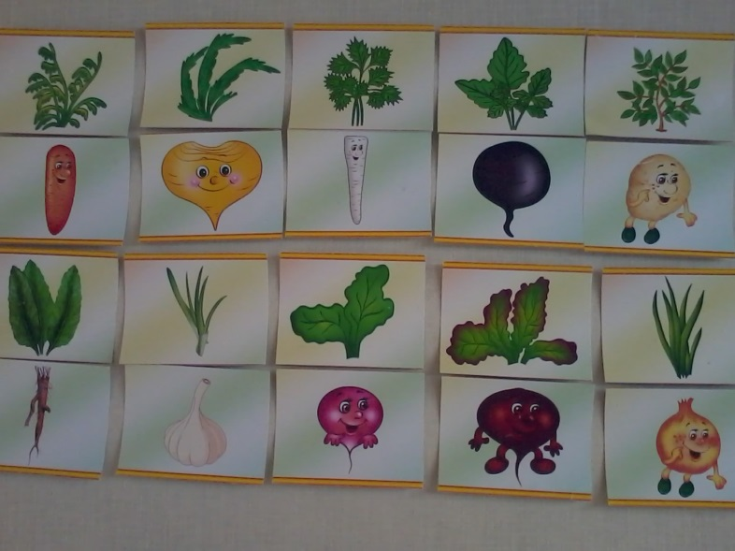
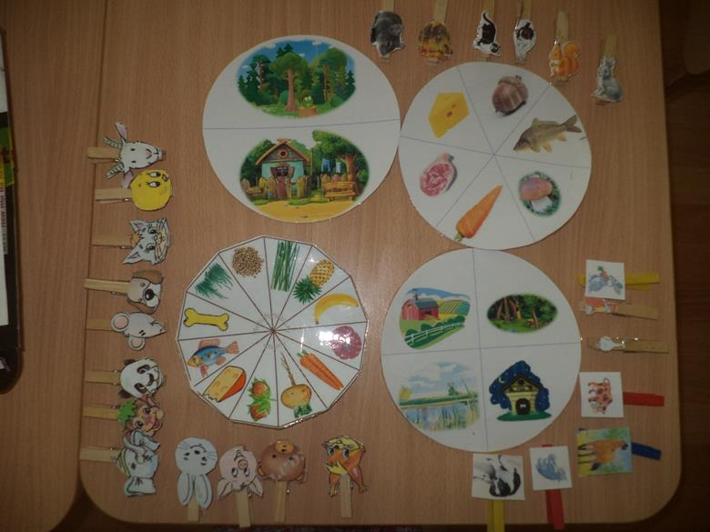
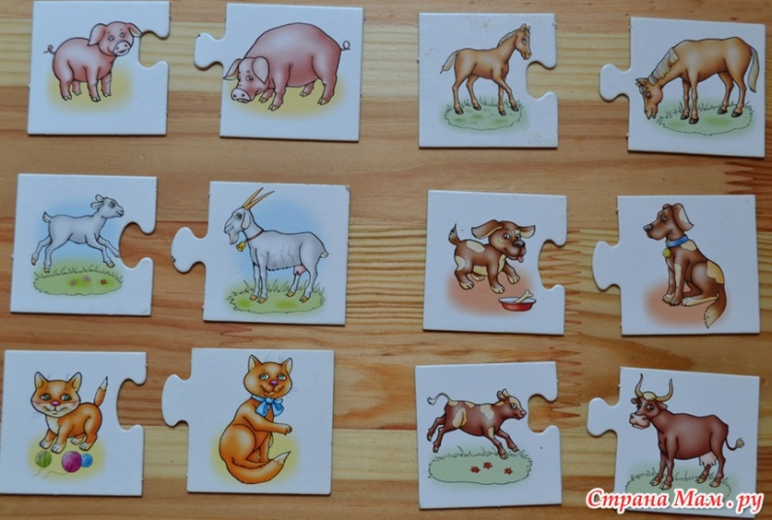

Slide 6
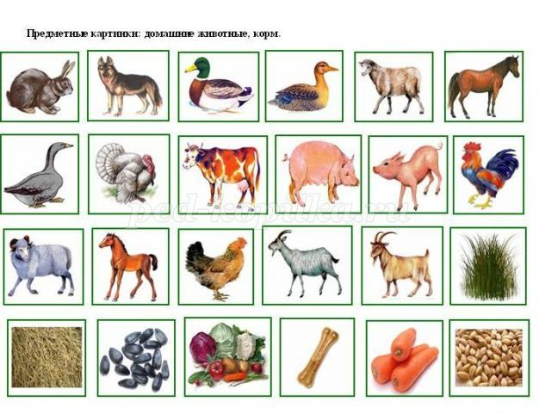
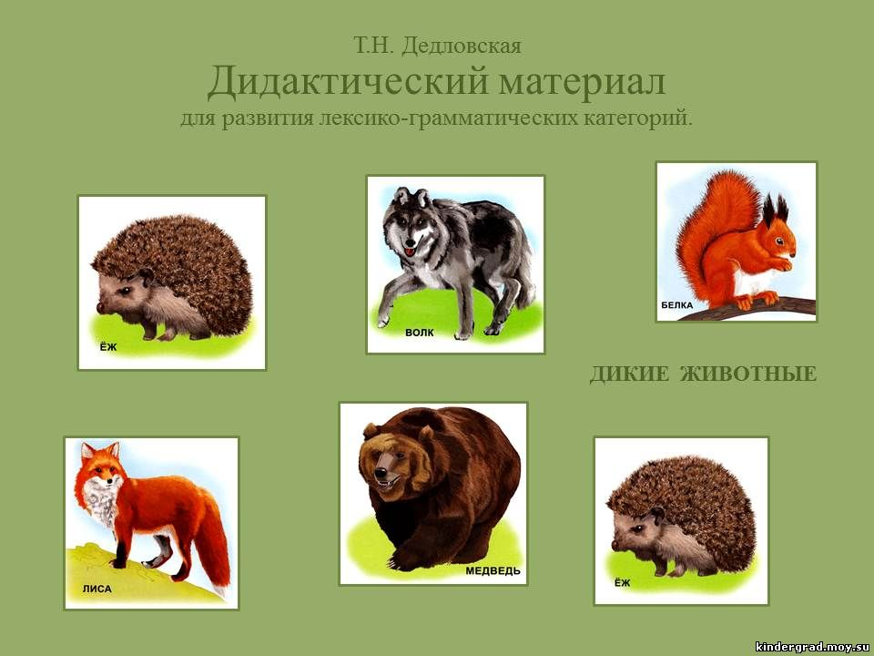
Дидактические игры
«Домашние животные, домашние птицы»
«Чем питаются?»
«Дикие животные»

Slide 7
На школьном логопункте
Логопед широко используют дидактические игры, которые не только позволяют всесторонне развивать школьников с ЗПР, но и способствуют формированию навыков словарной деятельности, развитию лексического строя речи.
Именно в дидактической игре ребенок получает возможность совершенствовать, обогащать, закреплять, активизировать свой словарь.

Slide 8
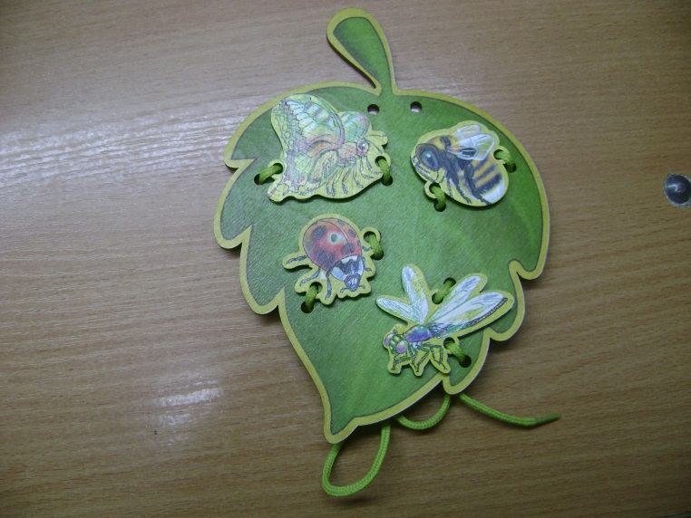
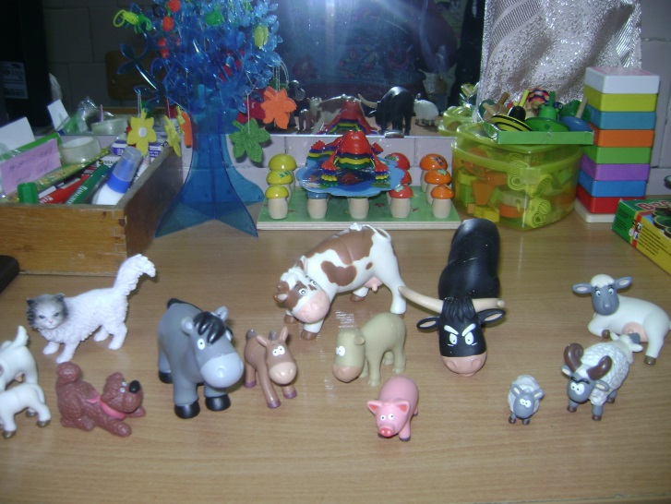
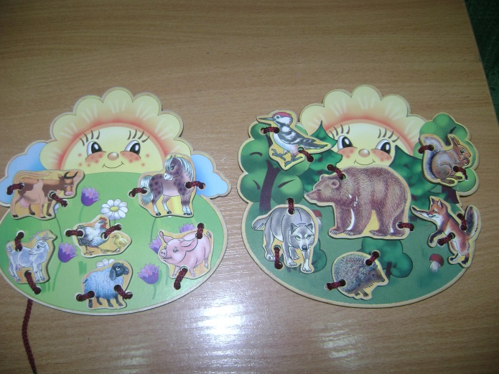
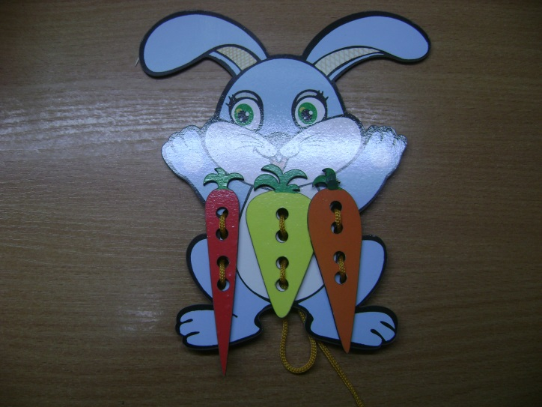

Slide 9
Таким образом, у дидактической игры две цели:
обучающая, которую преследует взрослый;
игровая, ради которой действует ребенок.
Необходимо, чтобы эти две цели дополняли друг друга и обеспечивали усвоение программного материала.

Slide 10
Иллюстративная наглядность коррекционно - педагогической работы
по развитию лексического строя вытекает из того, что она выступает для учащихся первого класса с ЗПР, как средство познания окружающего мира, и поэтому процесс этот происходит более успешно, если основан на непосредственном наблюдении и изучении предметов, явлений или событий.

Slide 11
Условия, которые должны соблюдаться при использовании наглядных методов для большей эффективности на логопедических занятиях:
4) Демонстрируемые предметы (картины, схемы, карточки, плакаты ) должны быть видны всем первоклассникам с ЗПР.
5) Применение любого наглядного средства обязательно должно преследовать определенные цели.
6) Все наглядные материалы должны соответствовать теме логопедического занятия.
1) Содержание наглядных пособий должно отвечать возрастным особенностям школьников.
2) Занятие не должно строиться исключительно на наглядных методах.
3) Перенасыщение наглядными пособиями одного занятия снижает эффективность восприятия, утомляет школьников с ЗПР.

Slide 12
Система наглядных пособий, используемых учителем-логопедом на логопедических занятиях
В коррекционно - педагогической работе по развитию лексического строя для учащихся первого класса применяется большая система наглядных пособий. К этим пособиям относятся:
а) реальные предметы и явления в их натуральном виде;
б) муляжи (овощей, фруктов, насекомых, домашних животных и др.;
в) иллюстративные пособия: раздаточные карточки, карточки по лексическим темам, плакаты;
г) технические средства: презентации.

Slide 13
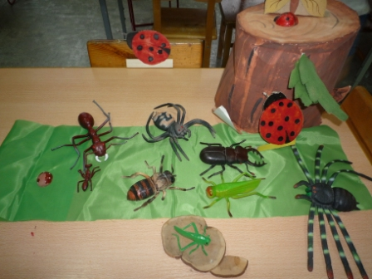
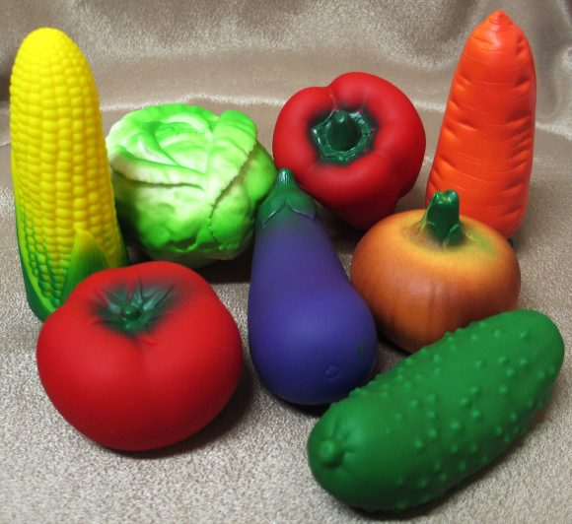
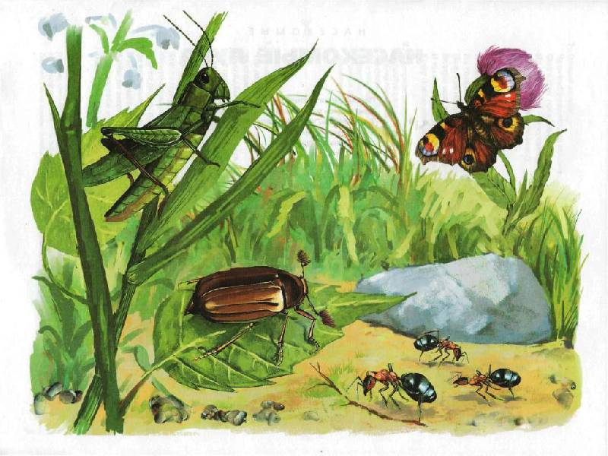

Slide 14
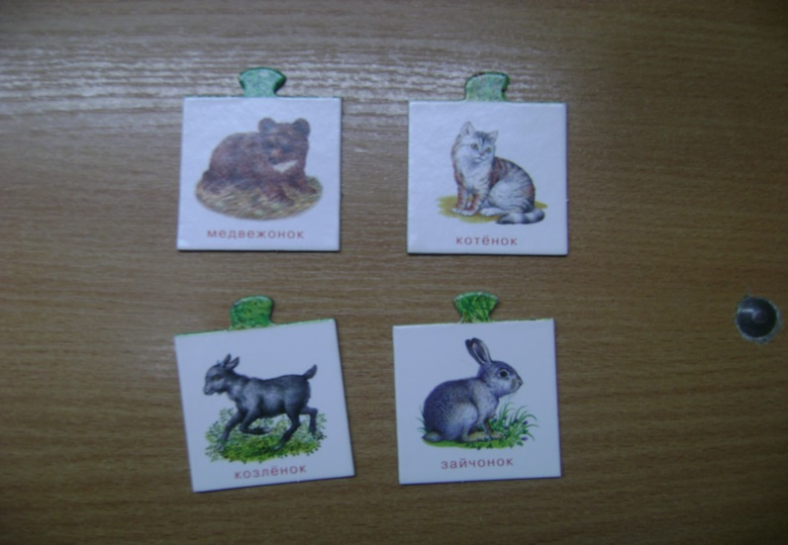
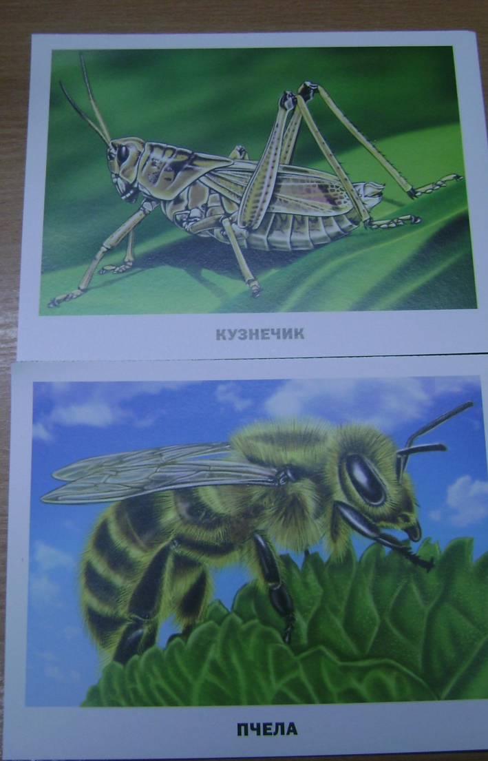
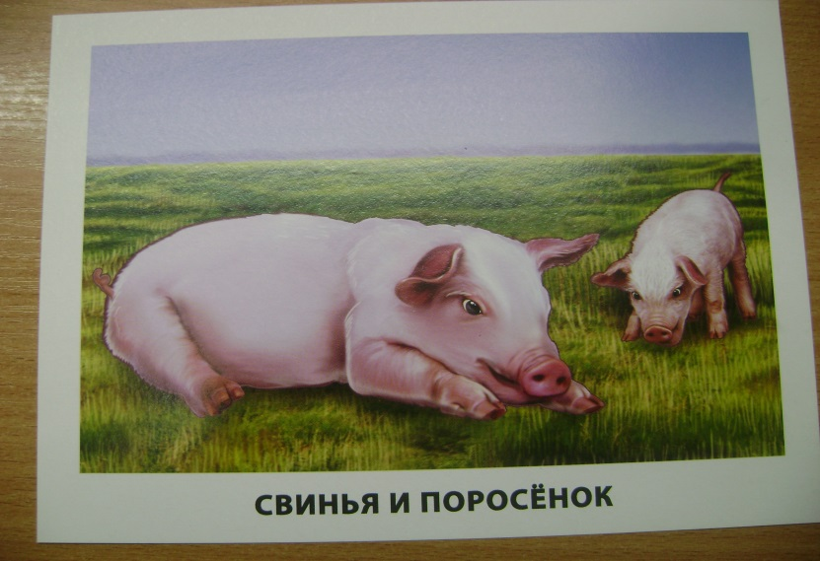

Slide 15
Мы считаем
что дидактические игры и иллюстративная наглядность всегда будет важнейшим средством коррекционно - педагогической работы логопеда на школьном логопункте.

Slide 16
Спасибо за внимание

